Slide 1
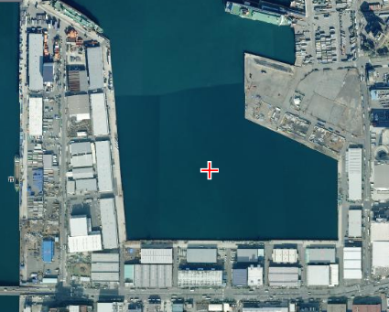
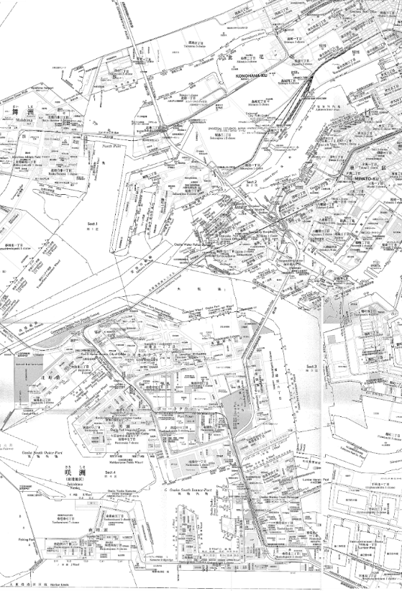
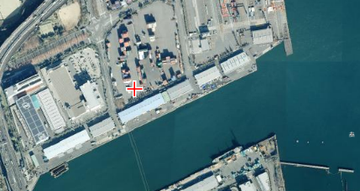
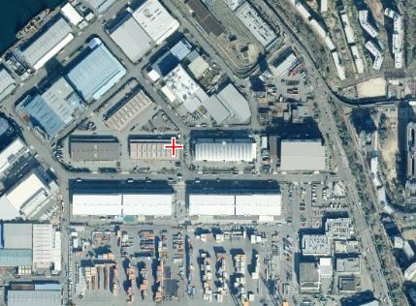
Ⅳ 経営改善策
２．個別課題への対応
⑥ その他低稼働地区（D･E地区、I地区、Q地区）
位置図
拡大図
D・E地区
凡例
：上屋
：荷さばき地
：荷役機械
I地区
咲洲
⑥その他の低稼働地区（Q地区）
Q地区
⑥その他の低稼働地区（I地区）
⑥その他の低稼働地区（D・E地区）

Slide 2
Ⅳ 経営改善策
２．個別課題への対応
⑥ その他低稼働地区（D･E地区、I地区、Q地区）
各埠頭の役割
Ｄ・Ｅ地区及びＩ地区は、内貿の定期航路を優先するふ頭である。
Ｑ地区は、コンテナへの荷詰め荷出しのための高床式上屋であるＱ上屋（南港外貿雑貨センター）とその周囲の荷さばき地からなり、コンテナ物流の集貨・配送の拠点となっている。
これまで及び当面の取り組みによる収支見通し
Ｄ・Ｅ地区に関しては、Ｅ６・７荷さばき地を令和元年度に事業者に使用許可し、許可面積及び使用料収入が増加する予定であることから、令和元年度には黒字化する見込みである。
Ｄ・Ｅ地区、Ｉ地区及びＱ地区は、稼働率（Ｄ・Ｅ地区：86.8％、I地区：78.4％、Ｑ地区：72.6％）は全体的に低くないものの、他地区と比較して補修費が高くなっている。
収支分析などから導いた課題
D・E地区
I地区
Q地区
D地区
D-2号
D-4号
D-1号
D-3号
課題解決のための「経営改善策」
（短期的取組）
補修費を精査するとともに、新たな事業者の掘り起こしをすることにより、収支の改善を図る。

